Slide 1
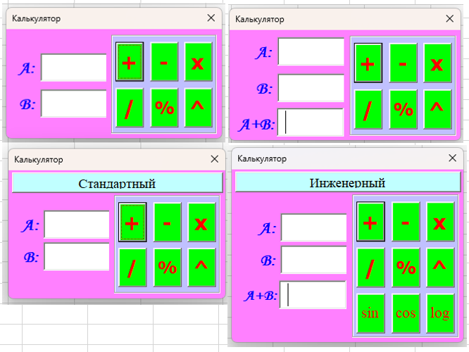
Сравнение стартовой и рабочей форм для разных модификаций калькуляторов:
1) панель операций слева от полей ввода, есть кнопка выбора режима
1
2
1.Простой калькулятор, стартовый режим
2.Простой калькулятор, режим вычислений
3.Инженерный калькулятор, стартовый режим
4.Инженерный калькулятор, режим вычислений
Основные отличия интерфейса:
– добавление кнопки выбора режима работы
– изменяемый размер фрейма панели операций
– добавление кнопок на панели операций
– изменяемый размер окна (теперь и высота)
В программной части добавляются процедуры для добавленных кнопок
3
4

Slide 2
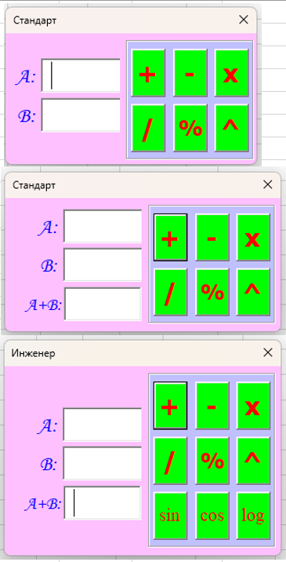
Сравнение стартовой и рабочей форм для разных модификаций калькуляторов:
2) панель операций слева от полей ввода, нет кнопки выбора режима
Здесь переключение режима выполняется кликом по пустому полю окна.
Преимущество по сравнению с вариантом с кнопкой переключения режима –
меньше высота формы, недостаток – как понять метод переключения режима?
Решение – всплывающая подсказка! Этого свойства у UserForm нет, но можно
при ее создании на всю форму разместить фрейм с нужной подсказкой!
Рассмотрим особенности интерфейсов обычного (с предыдущей лабораторки)
и нового (с переключением режимов работы) калькулятора
1
2
1.Стартовый интерфейс у обычного и нового калькуляторов совпадает
2.Интерфейс режима вычислений в обычном калькуляторе и режиме «Стандарт»
нового калькулятора также совпадает
3.Интерфейс режима «Инженер» отличают увеличенные по вертикали размеры
фрейма панели операций и наличие на ней дополнительных кнопок. Положение
полей ввода/вывода и высота формы выбираются автоматически (вычисляются)
Текущий режим работы отображается в заголовке окна
3
В программной части добавлены процедуры для новых кнопок и вычисления позиций элементов калькулятора в различных режимах его работы

Slide 3
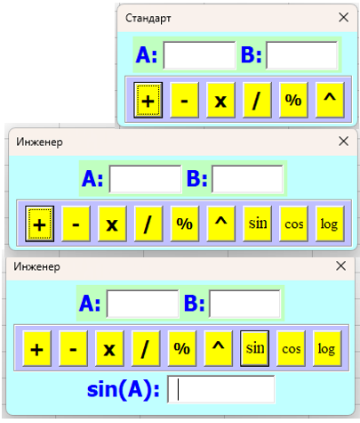
Сравнение стартовой и рабочей форм для разных модификаций калькуляторов:
3) панель операций снизу от полей ввода, нет кнопки выбора режима
Здесь переключение режима также, как и выше, кликом по пустому полю окна.
Преимущество сравнительно прежних вариантов – еще меньше высота формы. Недостаток – как и раньше, нужно дать информацию о переключении режима…
Решение этой проблемы такое же, как и было описано выше.
Сравним интерфейсы обычного и нового калькулятора
1
2 (начальная загрузка)
1.В стартовом режиме и при вычислениях в режиме «Стандарт»
интерфейсы «старого» и «нового» калькуляторов совпадают
2.Интерфейс режима «Инженер» отличает увеличенная ширина
фрейма панели операций и наличие на ней дополнительных кнопок.
Положение полей ввода/вывода, как и ранее, вычисляются.
Высота формы в режиме «Стандарт» и «Инженер» зависит только от
того, загружен ли калькулятор только что или идут вычисления…
Текущий режим – «Стандарт»/«Инженер» отображен в заголовке окна
2 (вычисления)

Slide 4
Ключевые процедуры для варианта с первого слайда
Private Sub coss_Click() rez = Cos(Val(a) * 3.1416 / 180): L3.Caption = “cos(A):" If FN.Caption = "Стандартный" Then Call fin Else Call fin1 End Sub | Private Sub sinn_Click() rez = Sin(Val(a) * 3.1416 / 180): L3.Caption = “sin(A):" If FN.Caption = "Стандартный" Then Call fin Else Call fin1 End Sub
Private Sub logg_Click() rez = Log(Val(a)) / Log(Val(b)): L3.Caption = "Log(A):" If FN.Caption = "Стандартный" Then Call fin Else Call fin1 End Sub | Private Sub pow_Click() rez = Val(a) ^ Val(b): L3.Caption = "A^B:" If FN.Caption = " Стандартный" Then Call fin Else Call fin1 End Sub
Sub q() : UF1.Show : End Sub ‘ Запуск формы из макроса | Sub fin1() ’ для режима “Инженерный« Call fin: F1.Height =… : F2.Top =… : F3.Top =… : Height =… End Sub
Private Sub FN_Click() ’действия при нажатии кнопки смены режима (FN – имя кнопки) If FN.Caption = "Стандартный" Then FN.Caption = "Инженерный " : Call fin1 Else FN.Caption = "Стандартный" : Call fin End Sub
Sub fin()’ для режима "Стандартный" F2.Top = …: F2.Left =…: F1.Height =…: F1.Left =…: Width =… : Height =… : F3.Visible = True: F3.Top =… FN.Width = Width - (FN.Left * 2 + 10) ‘центрирование кнопки End Sub
Здесь представлены ключевые программные модули для варианта, представленного на первом слайде (программы для кнопок панели вычислений представлены не все, поскольку они мало отличаются) Численные значения размеров и позиций компонентов формы заменены «…», поскольку у всех разные

Slide 5
Ключевые процедуры для варианта со второго слайда
Private Sub coss_Click() rez = Cos(Val(a) * 3.1416 / 180): L3.Caption = “cos(A):" If Caption = "Стандарт" Then Call fin Else Call fin1 End Sub | Private Sub sinn_Click() rez = Sin(Val(a) * 3.1416 / 180): L3.Caption = “sin(A):" If Caption = "Стандарт" Then Call fin Else Call fin1 End Sub
Private Sub logg_Click() rez = Log(Val(a)) / Log(Val(b)): L3.Caption = "Log(A):" If Caption = "Стандарт" Then Call fin Else Call fin1 End Sub | Private Sub pow_Click() rez = Val(a) ^ Val(b): L3.Caption = "A^B:" If Caption = " Стандарт" Then Call fin Else Call fin1 End Sub
Sub e() : UF3.Show : End Sub ‘ Запуск формы из макроса | Sub fin1() ’ для режима “Инженерный« Call fin: F1.Height =… : F2.Top =… : F3.Top =… : Height =… End Sub
Private Sub FN_Click() ’действия при щелчке по UserForm (FN – имя фрейма, охватывающего всю UserForm-у) If Caption = "Стандарт" Then Caption = "Инженер " : Call fin1 Else Caption = "Стандарт" : Call fin End Sub
Sub fin()’ для режима "Стандартный" F2.Top = …: F2.Left =…: F1.Height =…: F1.Left =…: Width =… : Height =… : F3.Visible = True: F3.Top =… End Sub
Здесь представлены ключевые программные модули для варианта, представленного на втором слайде (программы для кнопок панели вычислений представлены не все, поскольку они мало отличаются) Численные значения размеров и позиций компонентов формы заменены «…», поскольку у всех разные

Slide 6
Ключевые процедуры для варианта с третьего слайда
Private Sub coss_Click() rez = Cos(Val(a)*3.14/180): L3.Caption=“cos(A):": Height =… End Sub | Private Sub sinn_Click() rez = Sin(Val(a)*3.14/180):L3.Caption = “sin(A):":Height=… End Sub
Private Sub logg_Click() rez = Log(Val(a))/Log(Val(b)): L3.Caption="Log(A):": Height =… End Sub | Private Sub pow_Click() rez = Val(a)^Val(b): L3.Caption ="A^B:“: Height =… End Sub
Sub w() : UF2.Show : End Sub ‘ Запуск формы из макроса
Private Sub UserForm_Click() If Caption = "Стандарт" Then Call Style(“Инженер”, w1) Else Style(“Стандарт”, w2) End Sub ‘w1, w2 – нужный размер UserForm для режимов “Инженер” и “Стандарт” (указывается численно)
Sub Style(c, w)’ выбор стиля отображения калькулятора Caption = c: Width = w: F2.Width = w – 22: F1.Left = (w - F1.Width) / 2 - 6: F3.Left = (w - F3.Width) / 2 - 6 End Sub
Здесь представлены ключевые программные модули для варианта, представленного на третьем слайде (программы для кнопок панели вычислений представлены не все, поскольку они мало отличаются) Численные значения размеров компонентов формы заменены «…», поскольку у всех разные

